Slide 1
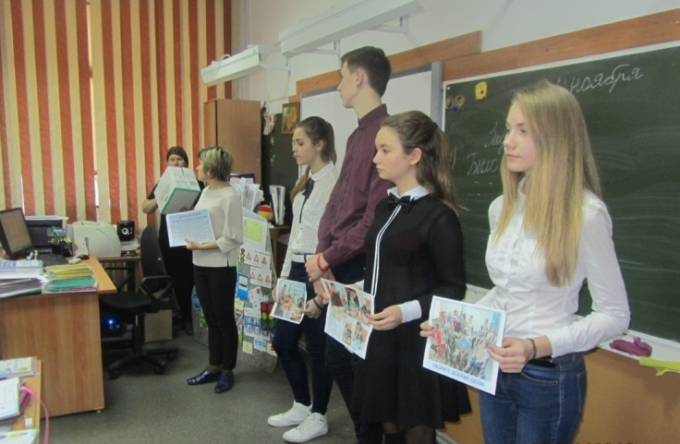

Рассказ о добром деле…
В канун Нового года в нашей школе состоялось открытие благотворительного проекта «Протяни руку другу!» 8 спортивного класса, его классного руководителя Вандакурова Дмитрия Евгеньевича и заместителя директора по НМР Лоза Татьяны Сергеевны совместно с Центром социальной помощи семье и детям «Заря». Целью акции было не только подарить детям радость, но и донести до общества проблемы воспитания детей с ограниченными возможностями здоровья.
Все ребята школы приняли участие в благотворительной акции. Была собрана гуманитарная помощь
в виде канцелярских товаров, новогодних и детских игрушек.

Slide 2

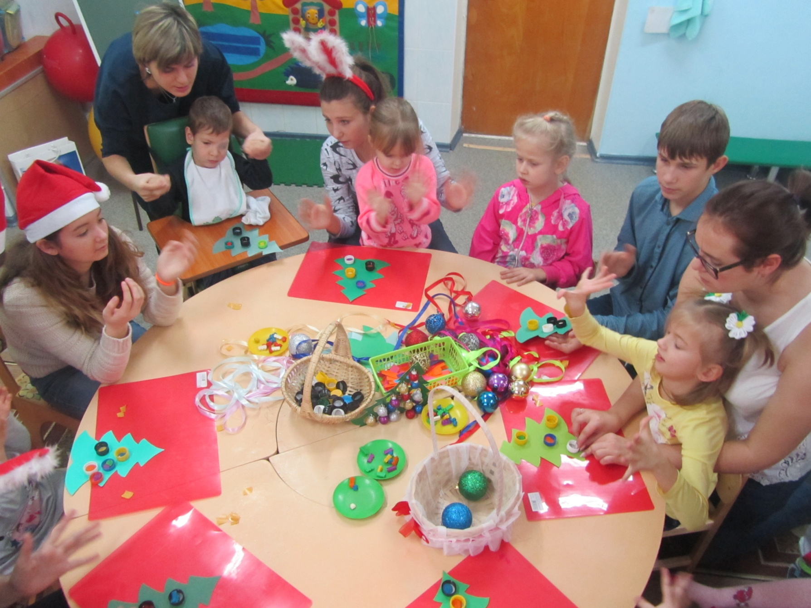
Сказочные эльфы пришли к малышам в гости под Новый год, чтобы украсить их комнату новогодними елями, нарядить деревья игрушками и зажечь на них фонарики…
ТВОРИ
ДОБРО!
ДАРИ
ТЕПЛО!

Slide 3

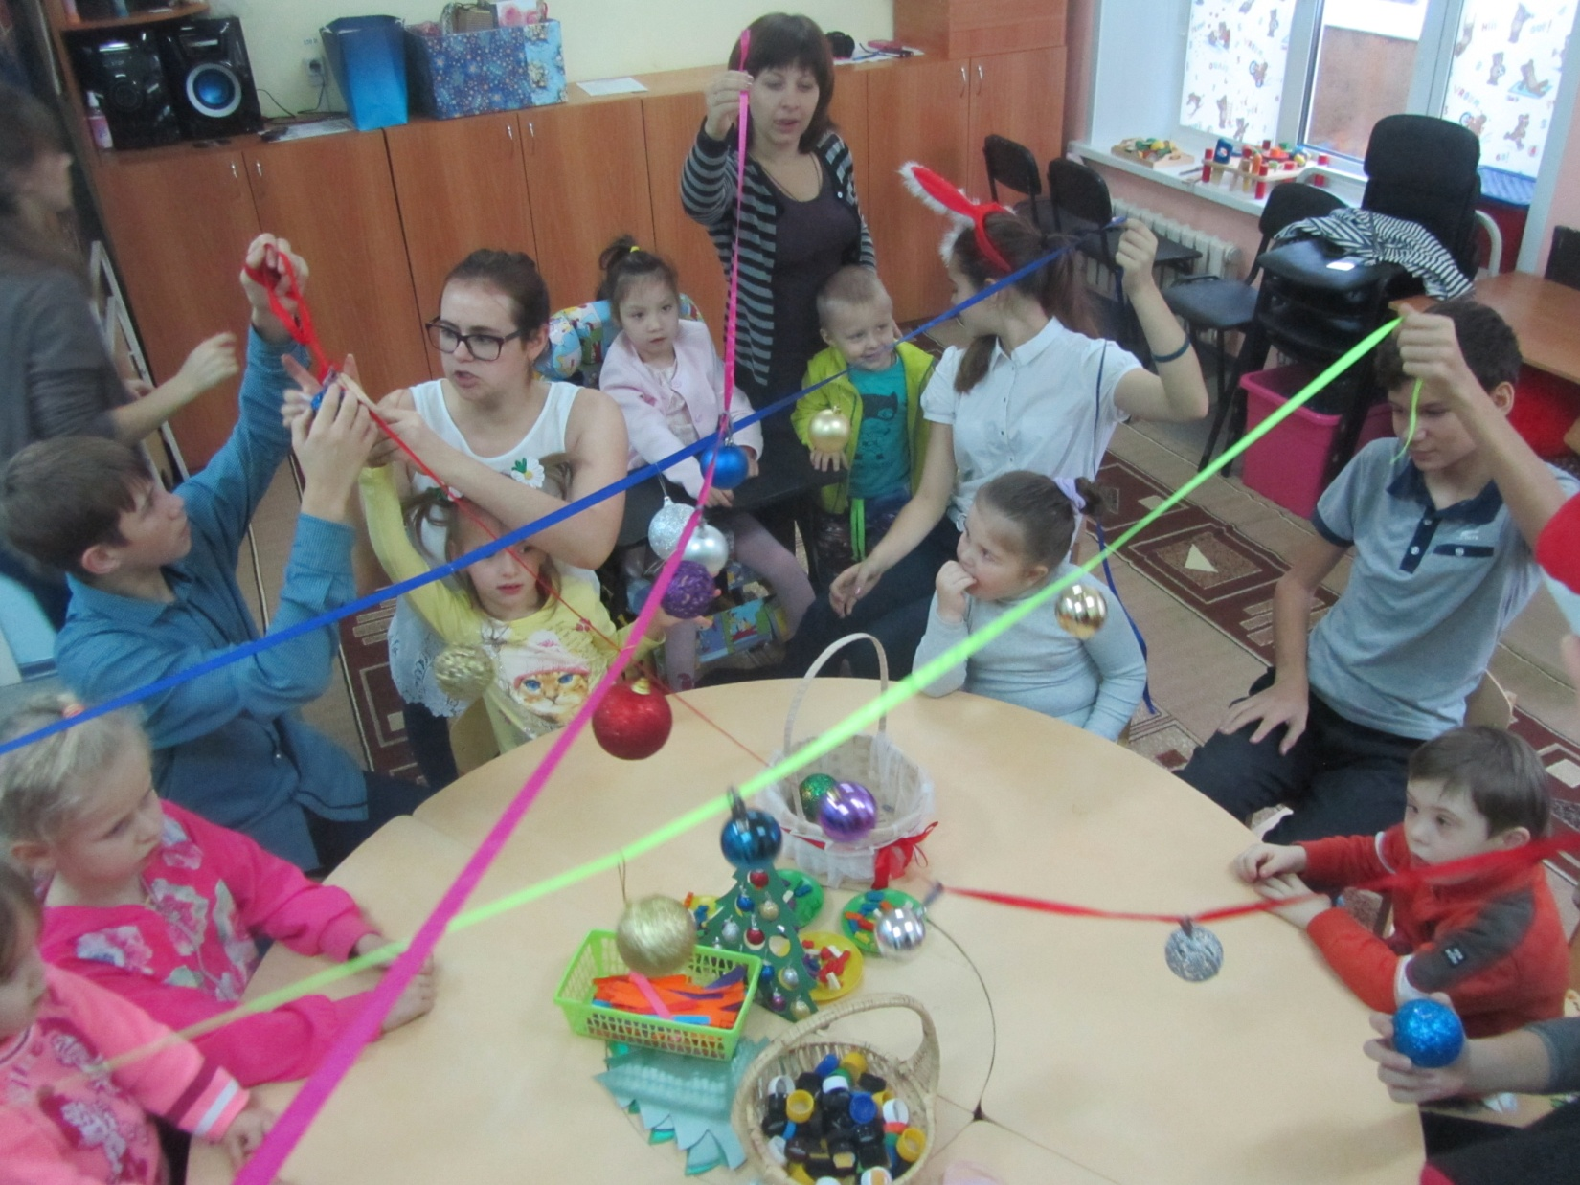
НОВОГОДНЯЯ
ГИРЛЯНДА
«Как только к нам в комнату вошли ребята, мне сразу стало не по себе. Я разволновался и подумал, что могу сделать что-то не так. Но мои опасения были напрасны. Ребята были очень весёлые, искренние и добрые.»
Шаев Костя.

Slide 4
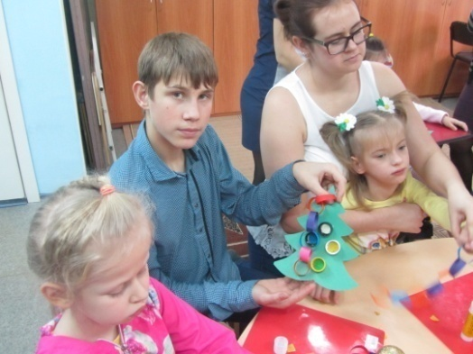
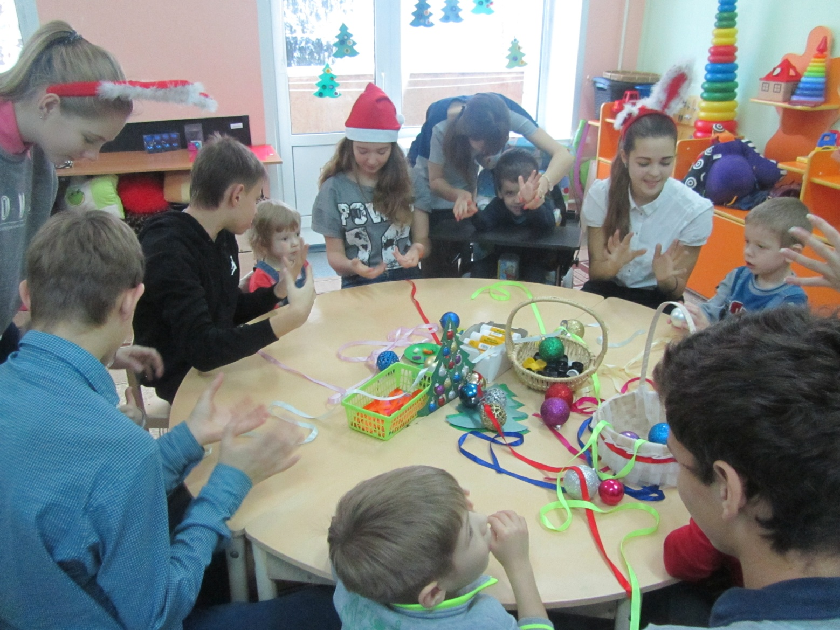
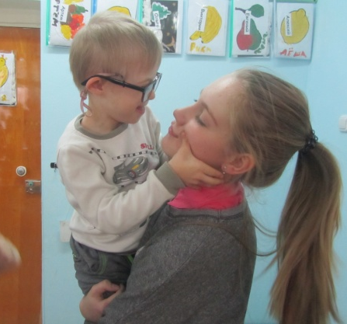
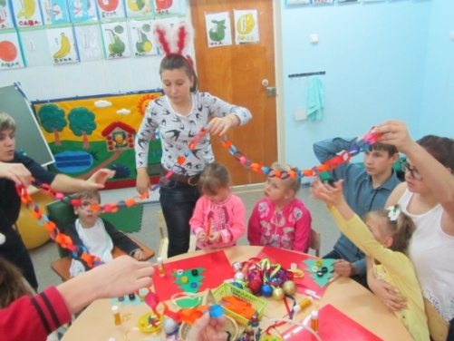
«Сначала у меня были смешанные чувства: неуверенность, страх – с одной стороны и любопытство, желание помочь – с другой. Когда я увидел ребят, их добрые и доверчивые лица, мне стало спокойно и уютно в такой чудесной компании. Мне очень понравился проект, который придумали наши учителя, Татьяна Сергеевна и Дмитрий Евгеньевич.»
Вогнерубов Дмитрий.

Slide 5
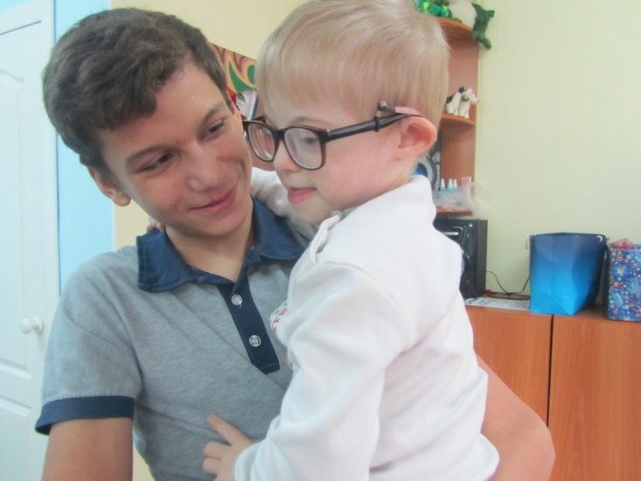
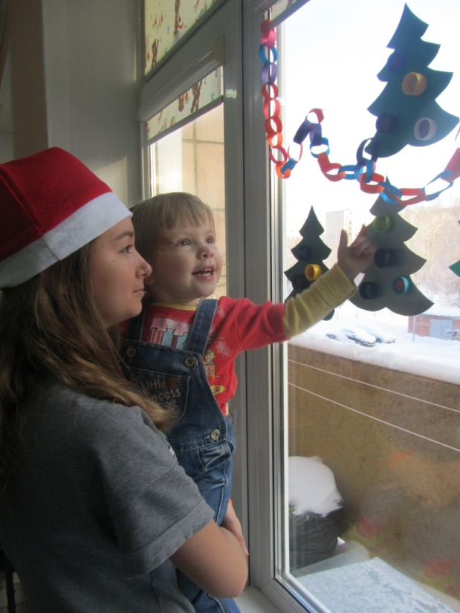
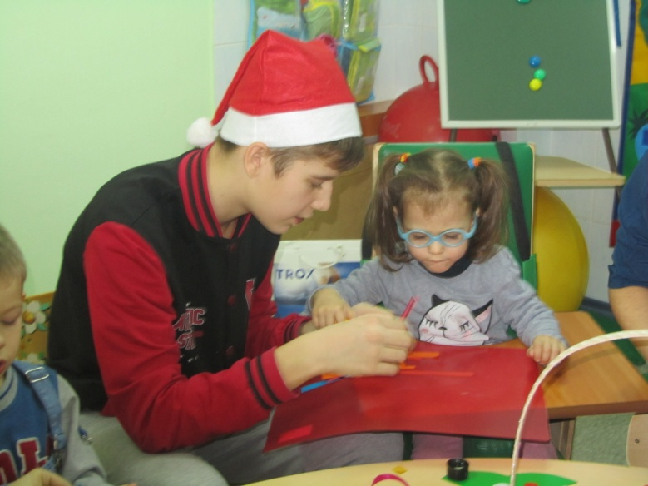

«Общение с детьми-инвалидами у меня вызвало удивительное чувство потрясения и радости, ведь когда видишь таких людей на улице, то думаешь о них сначала совсем другое. Например, то, что эти люди угрюмые и не умеют общаться. Но на самом деле все ребята, которые находились на реабилитации в центре «Заря» совершенно обыкновенные дети. При общении с ними уходит чувство страха и растерянности. Мне хотелось играть с малышами всё больше и больше, хотелось помогать им, обнимать их.
Всем чиновникам и просто людям мне хочется сказать: «Стоит серьёзно задуматься о помощи ребятам с ограниченными возможностями здоровья. Преодолевая свои недуги они становятся героями и учат нас быть стойкими к жизненным сложностям».
Митрофанов Кирилл.

Slide 6
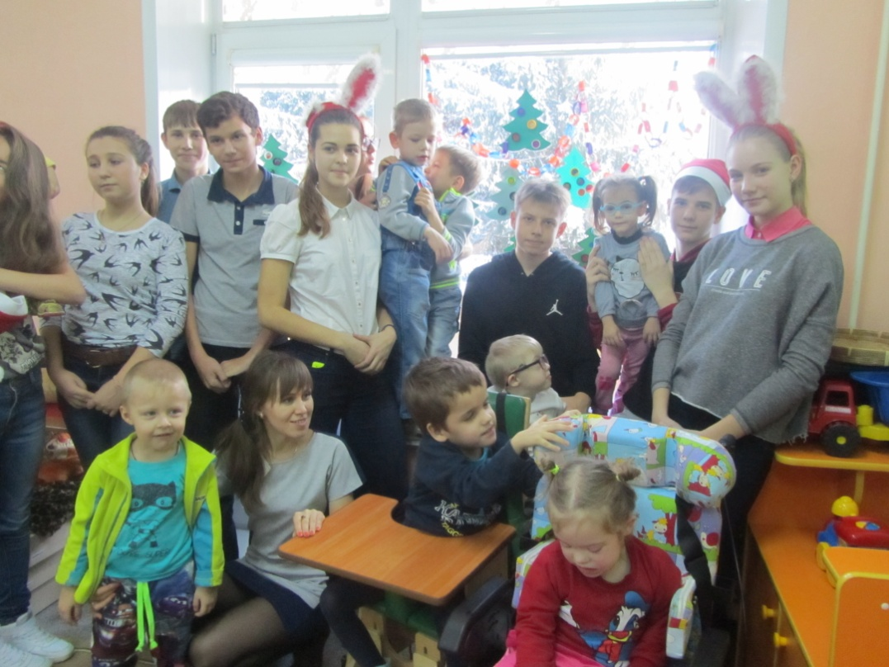

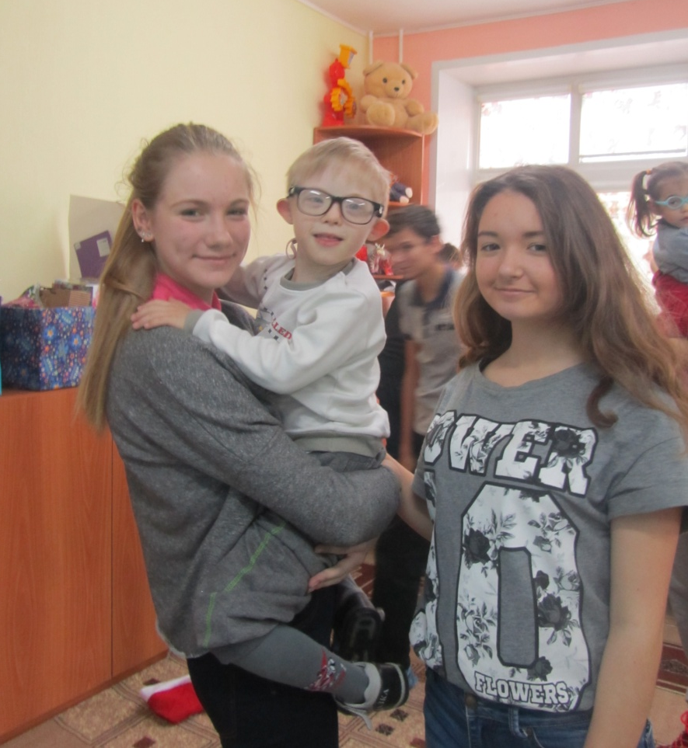

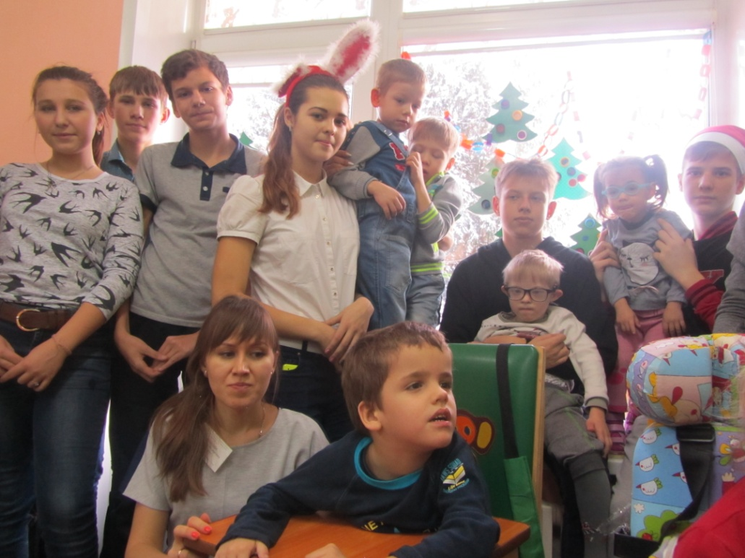
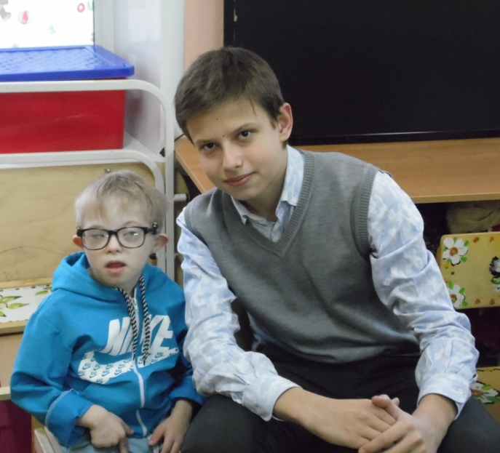

ВНИМАНИЕ!
ТЕПЛО!
ЗАБОТА!

Slide 7

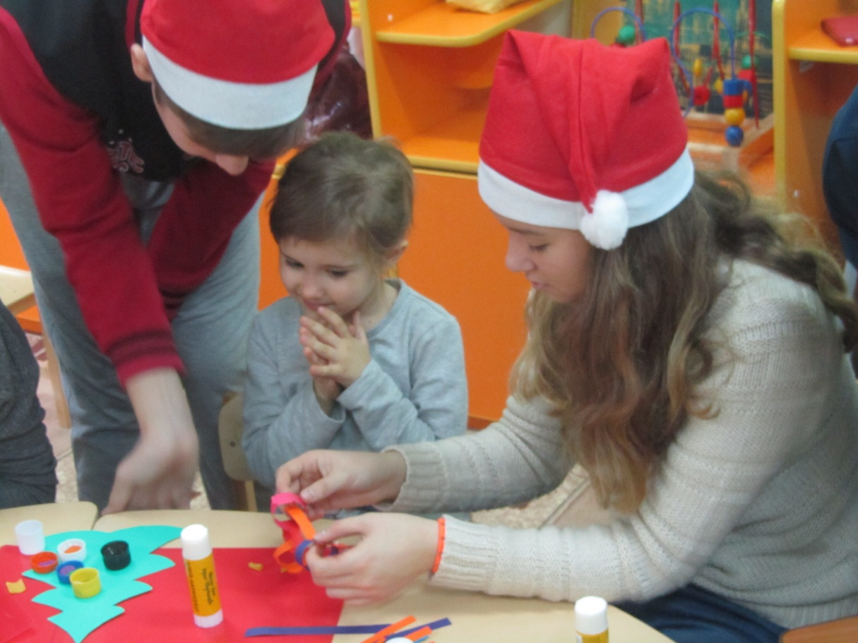

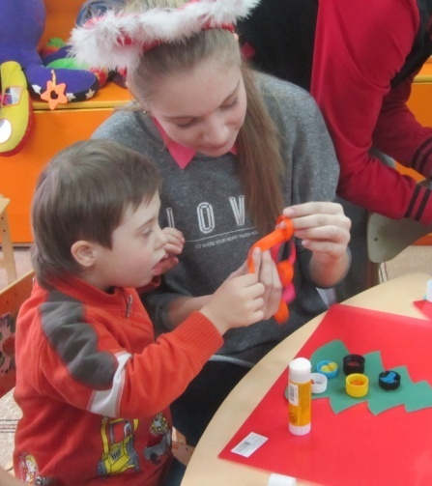





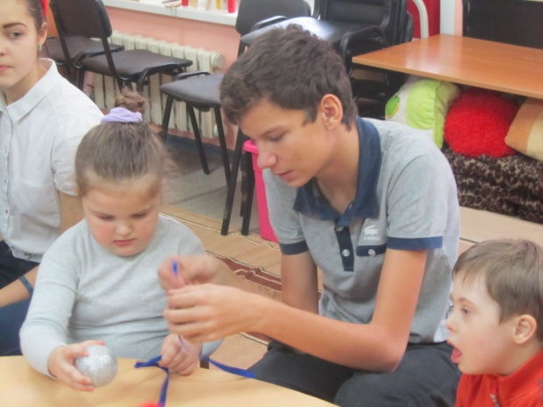

«Развитие в детях толерантности, трепетного отношения к окружающим их людям, умения ценить то, что даёт Матушка природа - вот основная задача педагогов, родителей и просто взрослых, находящихся рядом с детьми. Проект «Протяни руку другу!», на мой взгляд, очень удачная попытка приобщить ребят к идеям миролюбия и милосердия к людям с ограниченными возможностями. Мы очень старались донести до наших учеников созидательную силу человеческого общения, возможности дарить любовь и необходимость проявлять терпение. Безусловно, нам это удалось! Выражаем надежду на продолжение проекта и увеличения числа его участников»
Лоза Татьяна Сергеевна, заместитель директора по НМР.

